Slide 1
3.3 正则表达式匹配规则
我们已经学习了* - ? 等元字符的使用，它们都有各自的特殊含义。如果想匹配没有预定义元字符的字符集和，或表达式和我们已有的定义相反，或者存在多种匹配情况，该怎么办呢？本节就介绍几种常用匹配规则。
3.3.1 字符组
3.3.2 转义
3.3.3 反义
3.3.4 分支
3.3.5 分组
3.3.6 反向引用
3.3.7 环视
3.3.8 贪婪/懒惰匹配模式

Slide 2
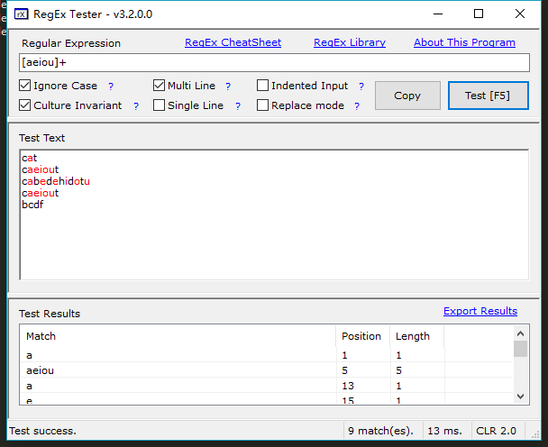
3.3.1 字符组
如果仅仅是匹配数字、字母、空白，则比较简单。使用\d、[a-z]、\s即可实现。但是如果想匹配一个没有预定义元字符的字符集合，该怎么办呢？
来看这个需求:
匹配单词中的元音字母(a、e、i、o、u)
[aeiou]+
表达式和测试文本见regularExpression10.log

Slide 3
3.3.1 字符组
注意:[]匹配单个字符，虽然视觉效果上看起来[]里边有很多个字符！
字符组也可以指定范围，譬如[0-9] = \d [a-z0-9] = \w(仅考虑英文状态下).
但是，如果需要匹配的字符中，包含有* ? \等预定义元字符时，该怎么办呢？

Slide 4
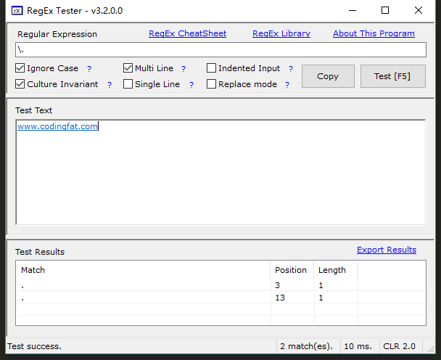
3.3.2 转义
本小结来解决刚刚提出的问题。
再重复一次我们的问题：如果我们需要匹配* ? { \ 等特殊字符时，该怎么办呢？
答案:转义符\。所谓的转义，意思就是取消\后面的字符的特殊含义，使之成为普通字符。
来看下面的需求:
1) 匹配 .codingfat.com 这个字符串中的.
\.
表达式和测试文本见regularExpression11.log

Slide 5
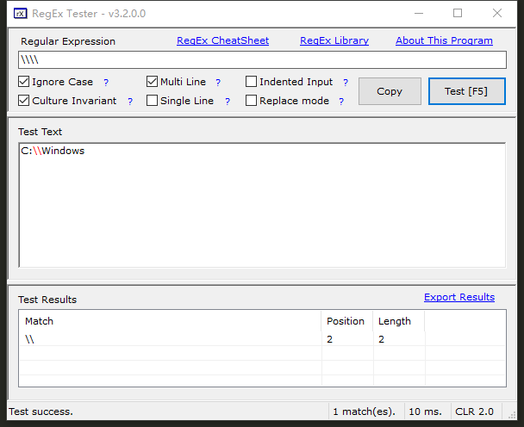
3.3.2 转义
2) 匹配C:\\Windows中的\\
\\\\
表达式和测试文本见regularExpression12.log

Slide 6
3.3.2 转义
3) 在JS中，alert弹出框中的文本内容需要分成2行显示，该怎么解决？
这里需要说明的是\r和\r\n的不同:
\r表示回车
\n表示换行
对于换行这个动作:
在Windows系统下,\r\n表示换行；
在Unix系统下，\n表示换行；
在Mac系统下，\r表示换行；
代码见3.3.2 转义.js

Slide 7
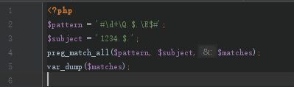

3.3.2 转义
4) 在PHP中使用正则表达式匹配字符串 .$.
知识点:\Q和\E可以在匹配模式中忽略正则表达式中的元字符
代码见3.3.2 转义.php

Slide 8
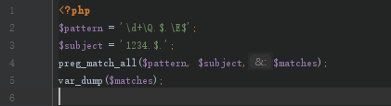
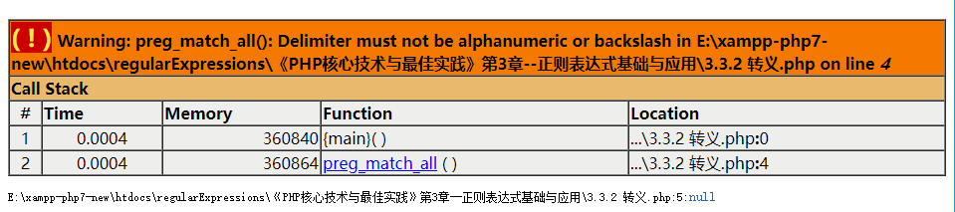
3.3.2 转义
4) 在PHP中使用正则表达式匹配字符串 .$.
这里要说明一个问题。就是PHP中PCRE函数的分隔符问题。
①.问题背景
再来回顾一下刚刚出现在程序中的正则表达式:
#\d+\Q.$.\E$#
很明显到目前所学的内容中，没有出现被前后各一个的#包围的正则表达式。那么如果我们在程序中将这两个#去掉，会怎么样呢？

Slide 9
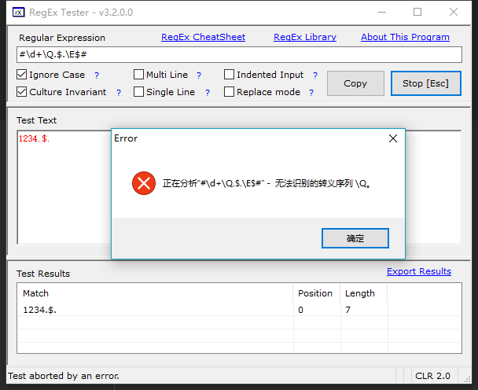
3.3.2 转义
4) 在PHP中使用正则表达式匹配字符串 .$.
这说明这两个#在程序中是必须存在的。那么如果我们使用正则表达式的测试工具来测试匹配结果，又会如何呢？
从测试结果可知，测试工具并不识别\Q\E。必须将\Q.$.\E改写为\.\$\.，测试工具才能运行。

Slide 10
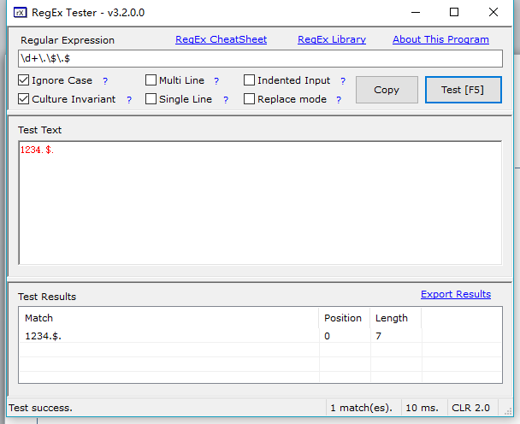
3.3.2 转义
4) 在PHP中使用正则表达式匹配字符串 .$.
也就是说，这个表达式想要在测试工具中顺利运行，需要改写为:
\d+\.\$\.$

Slide 11
3.3.2 转义
4) 在PHP中使用正则表达式匹配字符串 .$.
②.问题定位
那么我们现在已经顺利的定位到问题的关键字了:分隔符
来看一下PHP官方文档中对PCRE函数中分隔符部分的解释:
当使用 PCRE 函数的时候，模式需要由分隔符闭合包裹。分隔符可以使任意非字母数字、非反斜线、非空白字符。
经常使用的分隔符是正斜线(/)、hash符号(#) 以及取反符号(~)。下面的例子都是使用合法分隔符的模式。
如果分隔符需要在模式内进行匹配，它必须使用反斜线进行转义。如果分隔符经常在 模式内出现， 一个更好的选择就是使用其他分隔符来提高可读性。
③.得出结论
结论:之所以必须有这2个#，就是因为使用PCRE函数时，模式必须由分隔符闭合包裹。

Slide 12
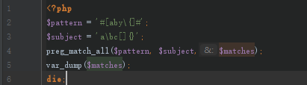
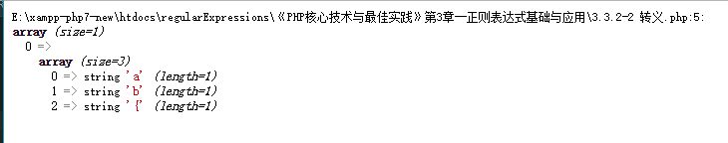
3.3.2 转义
那么由需求4又引发出了一个问题:
正则表达式中是不是只要出现了预留的元字符，就必须对其进行转义呢？
5) 正则表达式中的元字符转义问题
需求:在PHP脚本中匹配一个字符串中所有的 a b y {字符
代码见3.3.2 转义-2.php
这里我们主要要研究的内容是:[]中是否需要对保留字{进行转义?
从下图所示的结果可以看到，对{转义了的结果是完全正确的。
那么进一步分析，如果不进行转义，会怎么样呢？

Slide 13
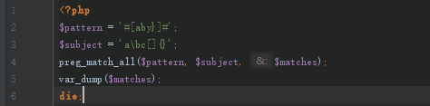
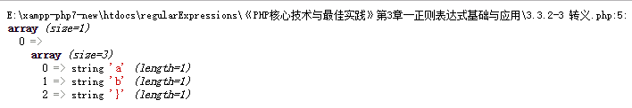
3.3.2 转义
5) 正则表达式中的元字符转义问题
代码见3.3.2-3 转义.php
如下图示，不对}进行转义，结果是完全一致的。为什么不转义也能得到正确结果呢？
因为}出现在了字符组[]中，使得它失去了原有的保留字的含义。
那么再进一步猜想，如果需求中需要将\作为字符组中的一个字符进行匹配，该怎么做呢？

Slide 14
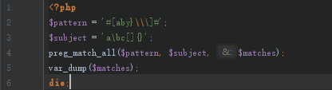
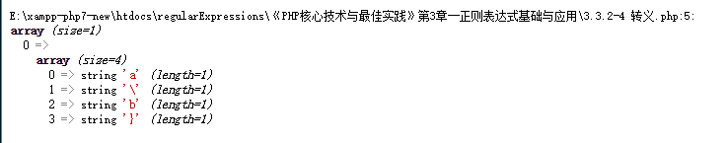
3.3.2 转义
5) 正则表达式中的元字符转义问题
可以看到匹配\是成功了。但是此处还是有一个问题:
为什么是\\\而不是\\?
我一开始也写成了\\。 因为\本身是一个转义符，所以匹配它需要写成\\的形式。但是如果写成\\，程序会报错。报错情况见下一页。根据报错信息，说明没有匹配到字符组的结束保留字]。
那么可以推断出，在\\被成功地转义为了\之后，这个\又作为一个转义符将保留字]进行了转义。
也就是说，PHP将这段正则表达式解析为了:
[aby\]
为了避免出现这种情况，因此要采用\\\的写法来表示”要在字符组中匹配字符\”。

Slide 15
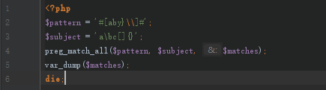
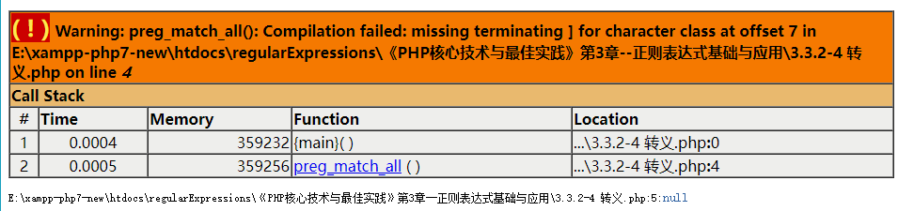
3.3.2 转义
5) 正则表达式中的元字符转义问题
报错情况:

Slide 16
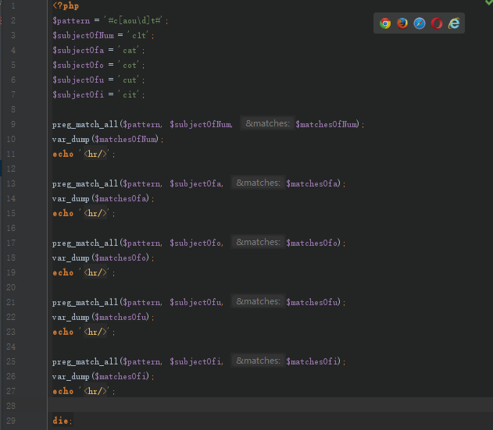
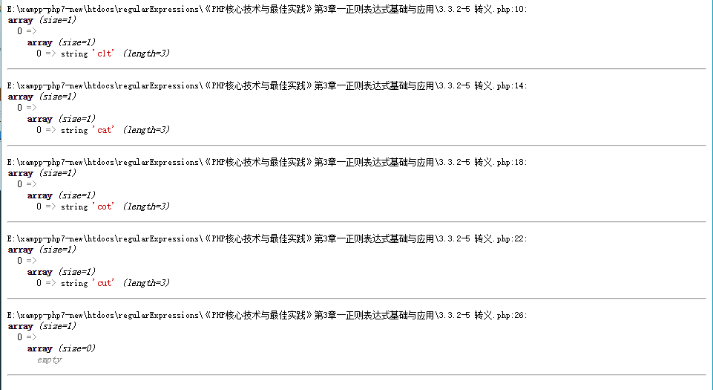
3.3.2 转义
那么进一步我们来探讨字符组中可能出现的情况。
6) 字符组中能否使用预定义元字符？
需求:在PHP脚本中使用字符组匹配c”xxx”t 其中xxx可以为a、o、u、或任意一个数字
代码见3.3.2-5 转义.php
运行结果:
可以看到，字符组中使用\d匹配一个数字的结果是成功的。这说明：字符组中可以使用预定义元字符。

Slide 17
3.3.3 反义
有时，我们的需求为查找的字符不属于某个字符类，换言之就是表达式和已知定义相反（比如需求为匹配除数字以外的任何字符），这种场景下需要使用反义。
\W 匹配任意不是字母、数字、汉字、下划线的字符
\S 匹配任意不是空白符的字符
\D 匹配任意不是数字的字符
\B 匹配不是单词开头或结束的位置
[^x] 匹配除了x以外的任意字符
[^aeiou] 匹配除了aeiou这几个字符之外的任意字符
这里我们看到一种新的语法:[^string]。也就是说^这个原本表示起始位置的元字符，当它出现在字符组中且没有被转义时，它要表达的含义是对后续的1个或多个字符取反。
用几个需求来说明问题。

Slide 18
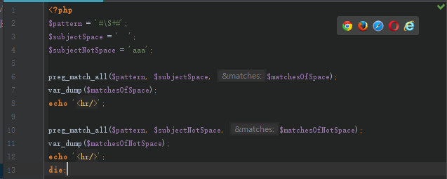
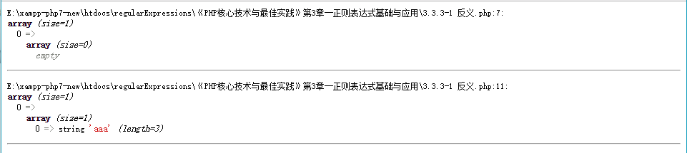
3.3.3 反义
1) 匹配一个不包含空白符的字符串
\S+
代码见3.3.3-1 反义.php
从运行结果可知,\S+匹配$subjectSpace的结果是失败的。这证明了\S表示匹配非空白符的含义。

Slide 19
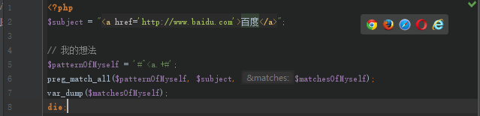
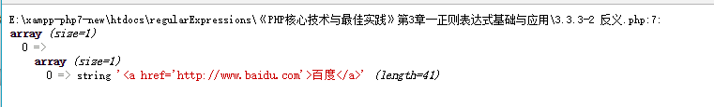
3.3.3 反义
2) 匹配一个用尖括号括起来、以a开头的字符串
我的想法如下：
这是不符合需求的。再来看一遍需求:匹配一个用尖括号括起来的且以a开头的字符串。
也就是说需求中想要的内容是 “a href=‘http://www.baidu.com’” 而不是一个以<a开头的字符串。
因此我的想法是错误的。
我在思考这个需求时没有思路。

Slide 20
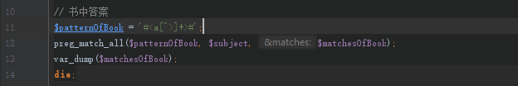

3.3.3 反义
2) 匹配一个用尖括号括起来、以a开头的字符串
正确答案:
<a[^>]+>
这个表达式的含义为:匹配以<a开头且以>结尾的字符串。对该字符串处于<a和>中间的每个字符，只要该字符不为>，均可通过匹配。
这个答案本身是没有问题的。但是当我读到这里时，我又有了一个新的想法。我将这个正则修改为了:
^<a[^>]>$
结果匹配失败了。请分析失败的原因何在，以及将正则应用到PHP脚本中的思维误区在哪？

Slide 21
3.3.3 反义
2) 匹配一个用尖括号括起来、以a开头的字符串
^<a[^>]>$
① 失败原因
这个表达式所描述的匹配模式为:以<a开头且以>结尾，且中间的任何一个字符均不能为>，才能通过匹配。
那么再来看一下初始的字符串:
<a href='http://www.baidu.com'>百度</a>
标红部分不符合匹配模式，故匹配失败。
② 思维误区
PHP中的preg_match_all()函数，可以在匹配成功的情况下将符合模式的字符串截取出来作为结果放入一个变量中。但是当匹配失败时，该变量值为null。
而之所以会写出^<a[^>]>$，是我认为preg_match_all()函数的功能为”截取待匹配字符串中符合模式的部分作为结果放入变量中”，忽视了大前提”在匹配成功的状态下”。

Slide 22
3.3.3 反义
3) ^在不同位置所起到的不同作用
① ^出现在表达式的最前端，表示开始位置
② ^出现在字符组中，表示取非
4) 反义在使用时的注意事项
由于取反的缘故，使得匹配的范围扩大了。
举个例子，匹配一个PHP中的变量名。
如果写成\D,就是不符合需求的。因为变量的第一个字符不仅仅不能为数字，也不能为除26个大小写字母和下划线以外的任何字符。因此正确的表达式应该是^[a-zA-Z_]，而不D。
因此，不要随意使用反义，以免在没有注意到的情况下扩大范围，进而出现思维漏洞。

Slide 23
3.3.4 分支
分支的含义非常好理解。就是存在多种可能匹配的情况。
例如:
匹配cat或hat。则对应的正则表达式为[ch]at；
但是如果需求为匹配cat或hat或fat或toat，那么使用字符组就不能满足需求了。因为字符组只能对单个字符生效，无法匹配toat中的to，因为to是2个字符。
这时就要使用分支形式。
(c|h|f|to)at
这里的()中的表达式将视作一个整体，后文中会提到分组的概念。|是本小节要讲述的重点，该字符表示分支的含义，即可能存在多种情况，可以匹配多个字符。
分支比字符组功能强大之处在于，字符组只能匹配一个字符，而分支可以匹配多个字符甚至更复杂的表达式。
但是如果匹配单个字符，字符组的效率更高。
也就是说，能使用字符组的情况下，就不要使用分支。
那么我们回过头来看[ch]at，它是否等价于 (c|h)at呢？
答案是等价的。
这里要注意:括号匹配会捕获文本，使用(?:)即可，后面还会讲到。
代码见3.3.4-1 分支.php

Slide 24
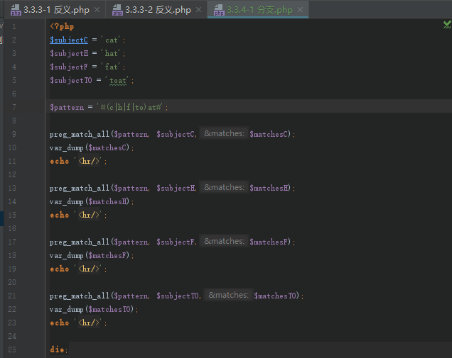
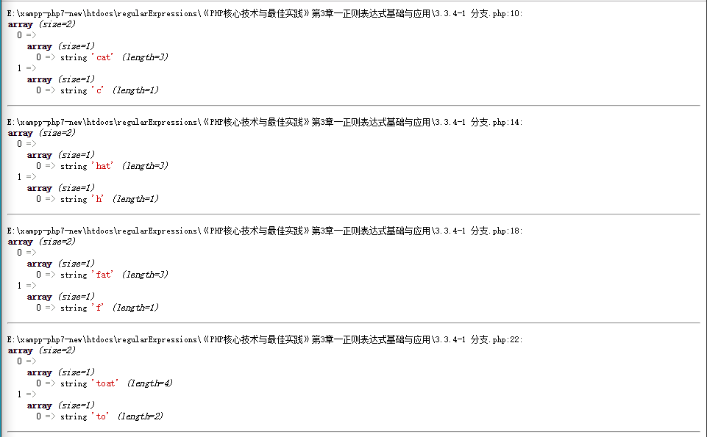
3.3.4 分支
捕获的含义
从下图的运行结果中可以看到，符合()中的匹配模式的字符又被单独抓取出来，和通过匹配的原字符串一起放入了同一个子数组中。

Slide 25
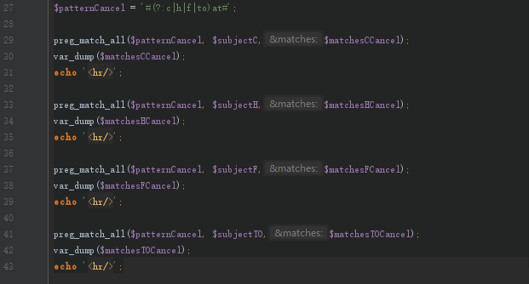
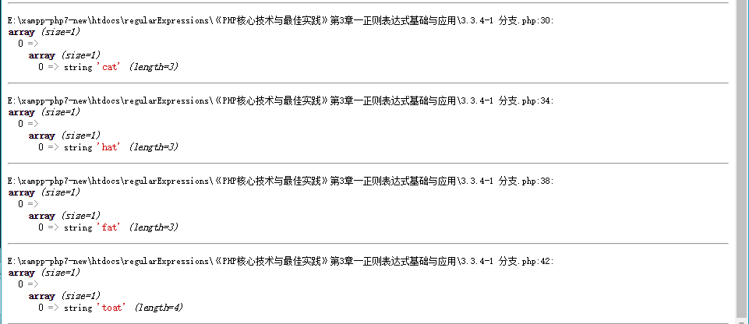
3.3.4 分支
使用(?:)取消捕获
可以看到，在()中的最前端添加?:后，最终的捕获结果数组中，不再含有符合()中的匹配模式的字符串。

Slide 26
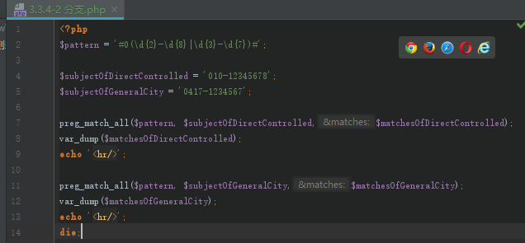
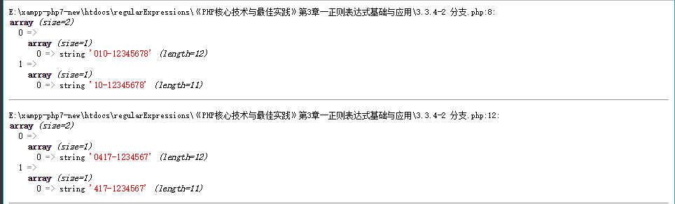
3.3.4 分支
1) 使用正则表达式的分支条件，匹配如下2种格式的座机号
①:3位区号-8位本地号 (如:010-12345678)
②:4位区号-7位本地号 (如:0471-1234567)
代码见3.3.4-2 分支.php

Slide 27
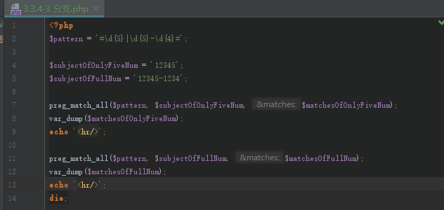
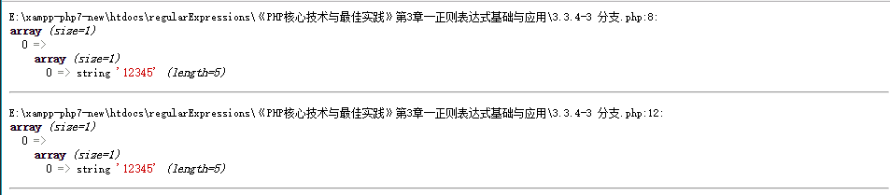
3.3.4 分支
2) 使用正则表达式，匹配如下2种格式的美国邮编
① 仅有5位数字 (如:12345)
② 5位数字-4位数字 (如:12345-1234)
代码见3.3.4-3 分支.php
我的想法:
我顺着这个需求，直接写出了\d{5}|\d{5}-\d{4}的这样一个正则。但是这个正则是错误的，因为当待匹配字符串的模式为”5位数字-4位数字”时，该表达式仅匹配了-前的5位数字，也就是说任何符合需求①的待匹配字符串，无论它的模式是否为需求②，都将直接匹配该字符串的前5个数字字符并结束匹配。
修改思路:
根据需求可知，需求②的模式比需求①的更加严格，也就是说，当匹配到需求①的模式时，必须满足待匹配字符串不满足需求②，才能开始对需求①的匹配。
因此，我们的修改思路为:将|后的\d{5}-\d{4}和|前的\d{5}调换位置即可。

Slide 28
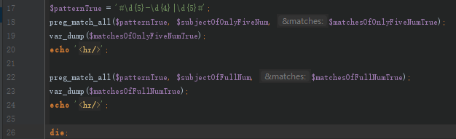
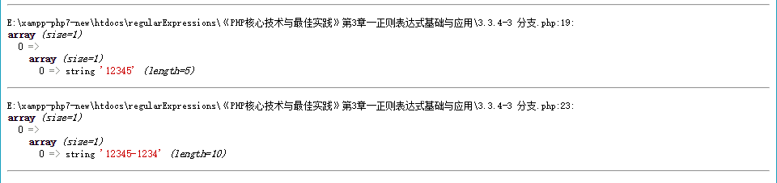
3.3.4 分支
从这个例子中，可以得出结论：
匹配分支条件时，匹配顺序为从左到右。如果满足某个分支，就不会再考虑其他分支的可能性。因此，当两个分支存在交集时，应该将条件较为严格的分支放在分支条件的左侧。

